Slide 1
Администрация Сельского поселения «Андегский сельсовет» Заполярного района Ненецкого автономного округа
П У Б Л И Ч Н Ы Е С Л У Ш А Н И Я
по проекту бюджета
Сельского поселения «Андегский сельсовет»
Заполярного района Ненецкого автономного округа
на 2024 год

Slide 2
Администрация Сельского поселения «Андегский сельсовет» Заполярного района Ненецкого автономного округа
главная цель и основные задачи бюджетной политики
обеспечение сбалансированности и устойчивости местного бюджета
сохранение и развитие доходных источников местного бюджета
повышение эффективности расходов местного бюджета

Slide 3
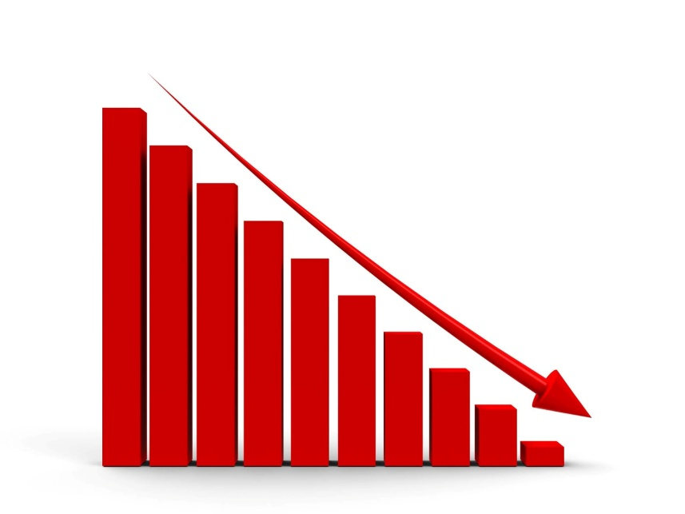
Администрация Сельского поселения «Андегский сельсовет» Заполярного района Ненецкого автономного округа
основные характеристики бюджета
на 2024 год
доходы
33 531,3 тыс. руб.
расходы
33 531,3 тыс. руб.
дефицит/профицит
не прогнозируется

Slide 4
Администрация Сельского поселения «Андегский сельсовет» Заполярного района Ненецкого автономного округа
доходная часть бюджета
6 537,3 тыс. руб. - налоговые доходы
* Закон НАО от 31.10.2013 года №91-ОЗ «О нормативах отчислений от налогов в бюджеты муниципальных образований Ненецкого автономного округа
213,8 тыс. руб. - неналоговые доходы
* Плательщиками являются физические лица, с которыми заключены договоры найма жилого помещения.
26 780,3 тыс. руб. – безвозмездные поступления

Slide 5
Администрация Сельского поселения «Андегский сельсовет» Заполярного района Ненецкого автономного округа
налоговые доходы
наименование показателя | прогноз на 2024 год, тыс. руб.
Налоговые доходы, всего | 6 537,3
в том числе:
Налог на доходы физических лиц | 4 010,1
Налог, взимаемый в связи с применением упрощенной системы налогообложения | 1 007,0
Единый сельскохозяйственный налог | 1 495,5
Налог на имущество | 6,8
Земельный налог | 17,0
Государственная пошлина | 0,8

Slide 6
Администрация Сельского поселения «Андегский сельсовет» Заполярного района Ненецкого автономного округа

Slide 7
Администрация Сельского поселения «Андегский сельсовет» Заполярного района Ненецкого автономного округа
неналоговые доходы
наименование показателя | прогноз на 2024 год, тыс. руб.
Неналоговые доходы, всего | 213,8
в том числе:
Прочие поступления от использования имущества, находящегося в собственности сельских поселений | 213,8

Slide 8
Администрация Сельского поселения «Андегский сельсовет» Заполярного района Ненецкого автономного округа
безвозмездные поступления
наименование показателя | прогноз на 2024 год, тыс. руб.
Безвозмездные поступления, всего | 26 780,3
в том числе:
Дотации | 556,3
Субвенции | 289,5
Иные межбюджетные трансферты | 25 934,5

Slide 9
Администрация Сельского поселения «Андегский сельсовет» Заполярного района Ненецкого автономного округа
расходная часть бюджета
наименование показателя | проект на 2023 год, тыс. руб.
Расходы бюджета, всего | 33 531,3
в том числе:
Общегосударственные расходы | 15 763,4
Национальная оборона | 78,6
Национальная безопасность и правоохранительная деятельность | 1 937,4
Национальная экономика | 78,0
Жилищно-коммунальное хозяйство | 13 829,3
Социальная политика | 1 844,6

Slide 10
Администрация Сельского поселения «Андегский сельсовет» Заполярного района Ненецкого автономного округа

Slide 11
Администрация Сельского поселения «Андегский сельсовет» Заполярного района Ненецкого автономного округа
общегосударственные расходы
наименование показателя | проект на 2024 год, тыс. руб.
Функционирование главы Сельского поселения | 3 084,2
Функционирование местной администраций | 11 938,0
Межбюджетные трансферты Контрольно-счетной палате Заполярного района на осуществление внешнего муниципального финансового контроля | 560,9
Резервные фонды | 100,0
Другие общегосударственные вопросы | 80,3

Slide 12
Администрация Сельского поселения «Андегский сельсовет» Заполярного района Ненецкого автономного округа
национальная оборона
наименование показателя | проект на 2024 год, тыс. руб.
Осуществление первичного воинского учета на территориях, где отсутствуют военные комиссариаты | 78,6

Slide 13
Администрация Сельского поселения «Андегский сельсовет» Заполярного района Ненецкого автономного округа
национальная безопасность и правоохранительная деятельность
наименование показателя | проект на 2024 год, тыс. руб.
Поддержание в постоянной готовности местной автоматизированной системы централизованного оповещения гражданской обороны | 1 719,0
Техническое обслуживание системы видеонаблюдения в местах массового пребывания людей | 176,4
Предупреждение и ликвидацию последствий ЧС в границах поселения | 28,8
Организация обучения неработающего населения в области гражданской обороны и защиты от чрезвычайных ситуаций | 13,2

Slide 14
Администрация Сельского поселения «Андегский сельсовет» Заполярного района Ненецкого автономного округа
национальная экономика
наименование показателя | проект на 2024 год, тыс. руб.
Содержание мест причаливания речного транспорта | 78,0

Slide 15
Администрация Сельского поселения «Андегский сельсовет» Заполярного района Ненецкого автономного округа
жилищно-коммунальное хозяйство
наименование показателя | проект на 2024 год, тыс. руб.
Капитальный и текущий ремонт жилых домов, помещений | 7 609,0
Содержание земельных участков, предназначенных под складирование отходов | 44,9
Содержание площадок накопления твердых коммунальных отходов | 217,9
Благоустройство | 5 897,6
благоустройство территорий поселений | 61,1
уличное освещение | 1 449,9
устройство покрытия участка проезда в районе от дома № 14 по ул. Набережная до перехода через р. Шарок | 684,1
устройство покрытия участка проезда в районе ул. Лесная | 684,1
устройство проезда от Троицкой часовни до БВПУ | 2 890,5
содержание и ремонт проездов | 127,9
Организация ритуальных услуг | 59,9

Slide 16
Администрация Сельского поселения «Андегский сельсовет» Заполярного района Ненецкого автономного округа
социальная политика
наименование показателя | проект на 2024 год, тыс. руб.
Выплата пенсий за выслугу лет лицам, замещавшим выборные должности и должности муниципальной службы | 1 640,6
Единовременная выплата пенсионерам на капитальный ремонт находящегося в их собственности жилого помещения | 204,0

Slide 17
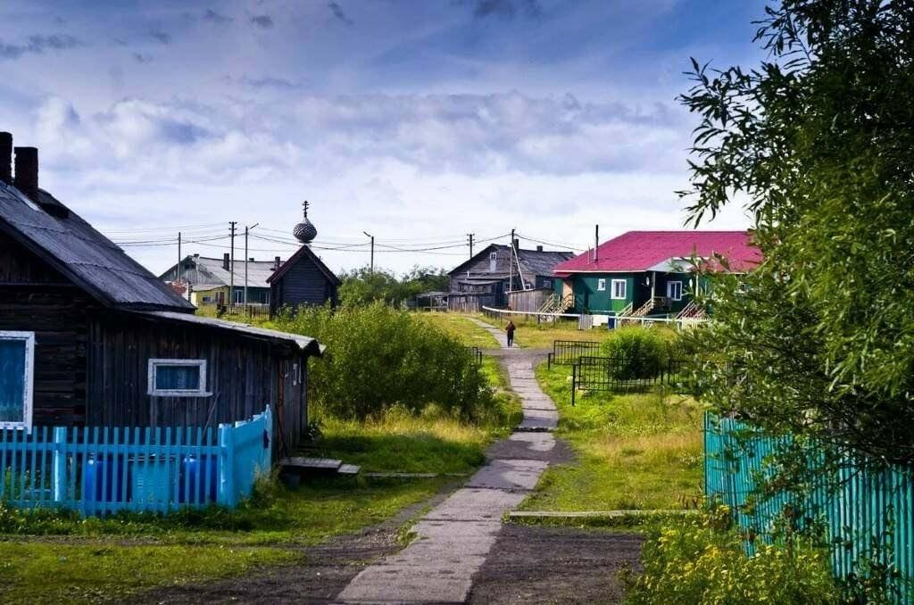
СПАСИБО ЗА ВНИМАНИЕ!

